Slide 1
Résumé
PATTERN MVVM : CREER UNE APPLICATION DISTRIBUEE - ATELIER

Slide 2
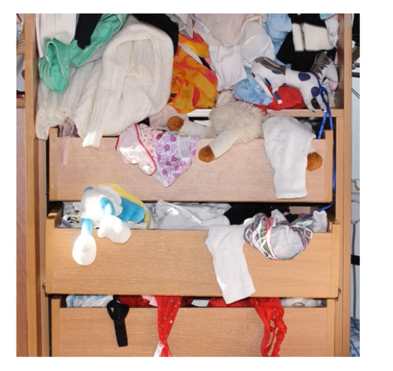
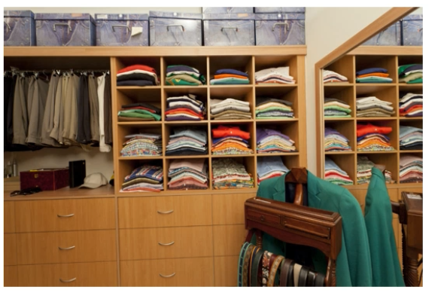
Separation of concerns

Slide 3
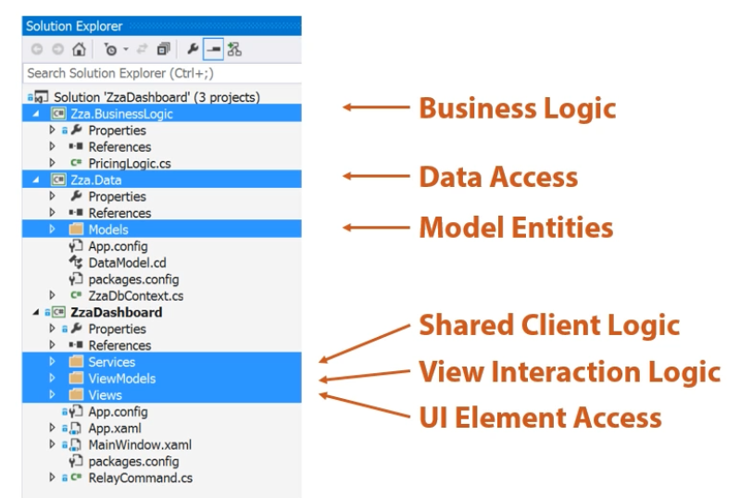
Bonne séparation des concerns
Des projets avec des responsabilités claires
Des classes qui ne font qu’une seule chose

Slide 4
Pourquoi est ce important ?
Une seule raison : l’efficience !
Du code monolitique ( désordonné ) un temp soit peu complexe coute bien plus cher à maintenir et faire évoluer.
De plus on améliore la testabilité de l’application,
Cout encore plus élevé si plusieurs développeurs travaillent sur le projet ; Risque de tout mettre à la poubelle

Slide 5
Separation of concerns = SOLID
Revient à implémenter les principes SOLID présentés par Robert Martin :
Single Responsability
Open Closed principle
Liskov substitution principle
Inversion of Control
Dependency Injection

Slide 6
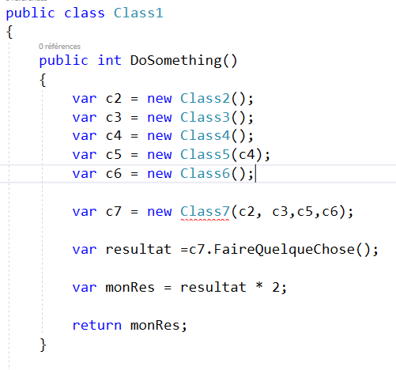
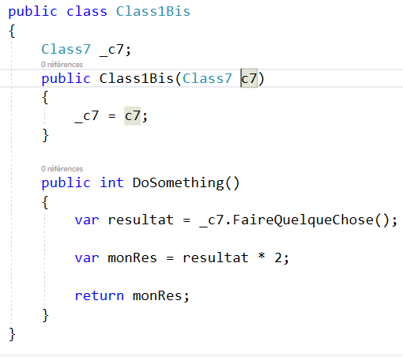
Dependency Injection
Déléguer l’instantiation des objets dans un composant dédié

Slide 7
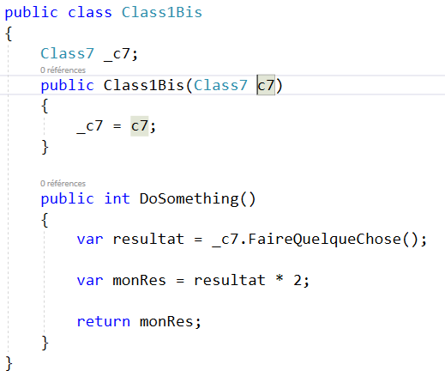
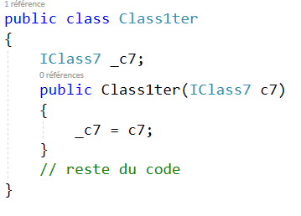
Inversion of Control
Ne consommer que des méthodes issues d’interface => faible couplage

Slide 8
Responsabilités
MVVM sert principalement à assurer une bonne « separation of concerns »
View : Structure de l’affichage ( statique ou animations)
=> Objectif pas de logique dans la vue (dans le code Behind)
Model : Données et logique métier
ViewModel :
Fournir des données nécessaires à la View
Encaspsuler la logique d’intéraction de la View ( Boutons, navigation, appels uw services métiers)

Slide 9
MVVM Schéma
Modèle (Logique métier, Database)
Affichage à jour
Input utilisateur (Clic bouton, Resize …)
View Model ( equivalent du controlleur )
View

Slide 10
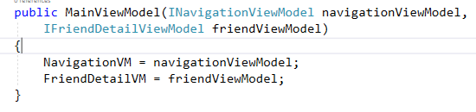
Injection de dépendances : principe
Utilisation d’un composant dont la responsabilité est l’injection de dépendances (Unity Container, autofac, structuremap…)
Créer une classe dans laquelle on fait les liaisons entre interfaces et classes concrètes
Appeler cette méthode au démarrage de l’application
Injecter les interfaces dont on a besoin dans le constructeur

Slide 11
Equation fondamentale de MVVM avec WPF
Equation fondamentale de MVVM
View.DataContext = ViewModel

Slide 12
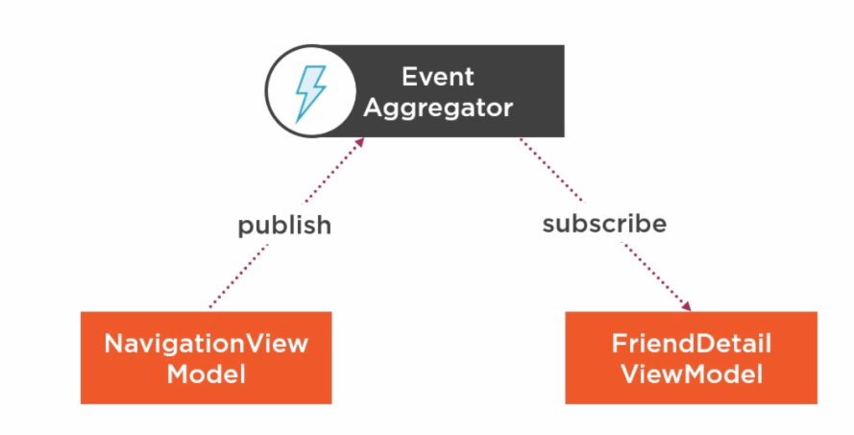
WPF : Comment communiquer entre View models
Pour communiquer entre view models, utiliser des évènements routés

Slide 13

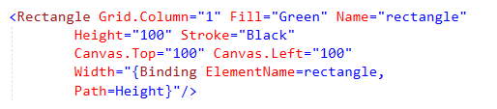
WPF : Bindings
2 types de bindings :
Binder sur une propriété du view model
Binder sur un autre élément de la vue

Slide 14

WPF : Commande
Une commande en WPF est un représentation du pattern commande : On crée un objet qui sait comment effectuer une tâche, puis l'application entière s'appuie sur cet objet pour effectuer cette tâche.
Imaginez quelqu’un qui crie un message codé dans la rue. Seule la personne au courant du code va pouvoir traiter le message; le crieur lui-même ne saura pas qui a traité le message.

Slide 15
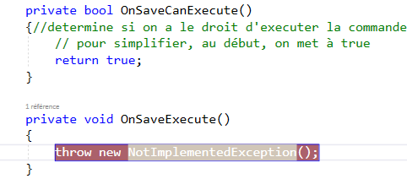
WPF : OnSaveExecute et OnSaveCanExecute
OnSaveCanExecute détermine si on peut executer ou non la commande.
OnSaveExecute va héberger le code qu’on doit executer pour faire la sauvegarde
Tester avec le debugger que si vous cliquez sur le bouton « Save » qu’on entre bien dans OnSaveExecute

Slide 16
WPF spécialisation ?
Pour ou contre ?

